Slide 1

IS HET WISKUNDE?
Modelleren met functies
doc. dr. sc. Matija Bašić
prof. dr. sc. Željka Milin Šipuš
Mathematics Department, Faculty of Science
University of Zagreb

Slide 2
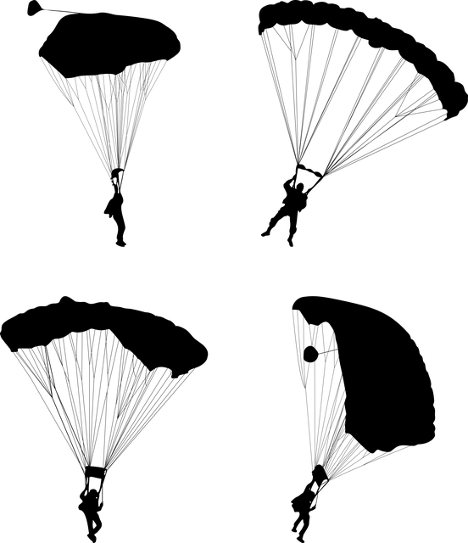
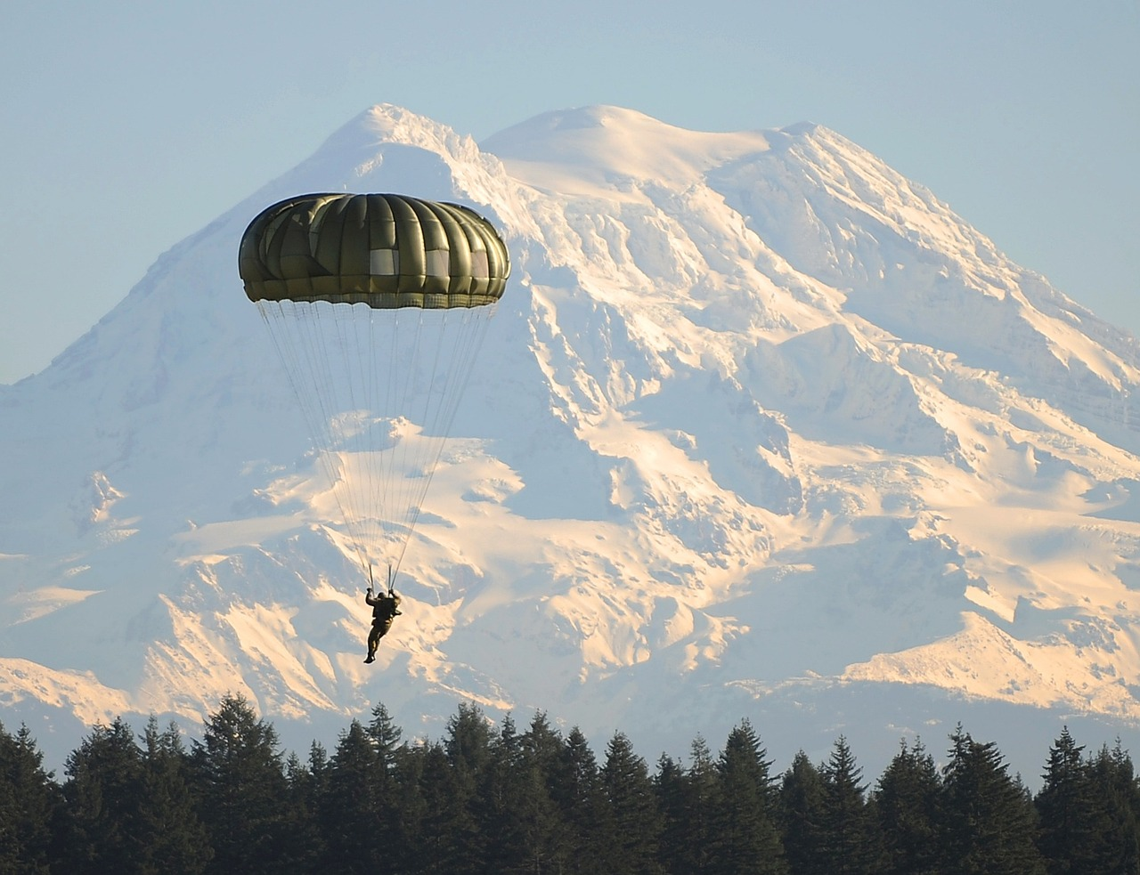
Parachutesprong
Beschouw het probleem van het modelleren van een parachutesprong.
Wat zou de motivatie van de springer kunnen zijn? Wat is het doel?
Als we een ‘ideaal’ model willen maken, welke aspecten van de sprong kunnen dan worden verwaarloosd en welke zijn belangrijk om te behouden?
Welke aannames leiden tot de natuurkundige en wiskundige beschrijving van de situatie
Welke afhankelijkheden kun je beschrijven in deze situatie? Kun je bijvoorbeeld het adrenalineniveau in het bloed van een springer tijdens de sprong beschrijven?

Slide 3
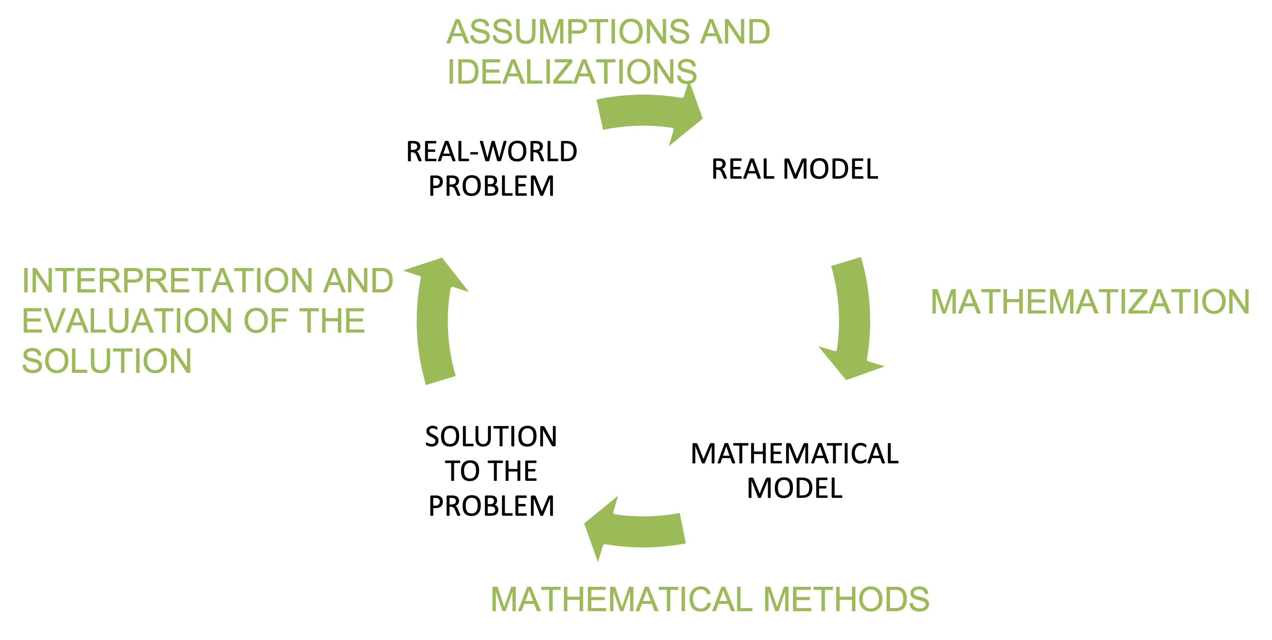
Wiskundig modelleren

Slide 4
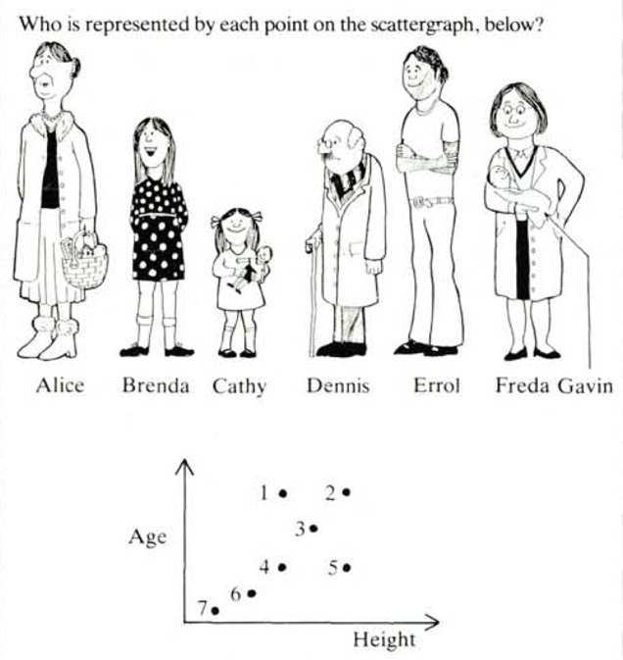
Functiebegrip
Is het een functie of een relatie?
Of allebei?
Zoek voorbeelden van functies in je eigen dagelijks leven

Slide 5
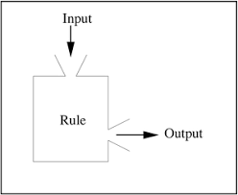
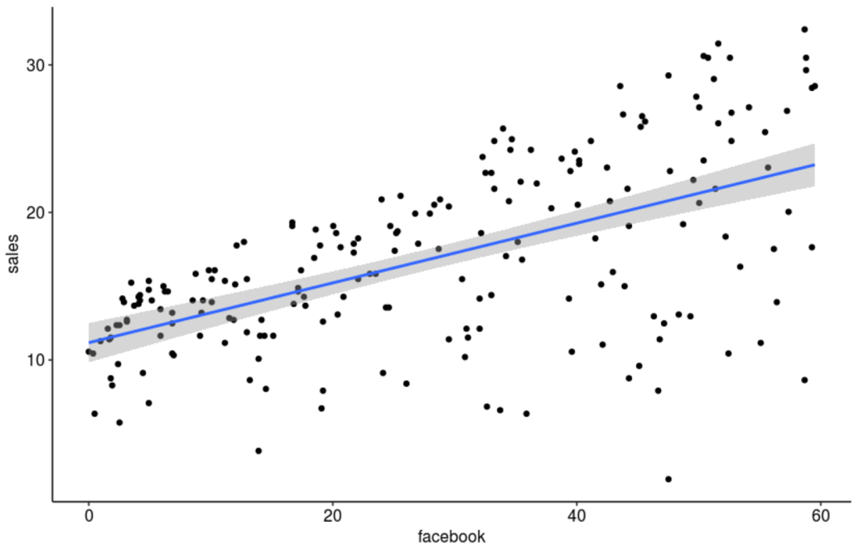
Functioneel denken
Vier stadia van het ontwikkelen van functioneel denken:
Input-output actie
Co-variationeel proces
Relationele correspondentie
Onderdeel van een structuur/schema

Slide 6
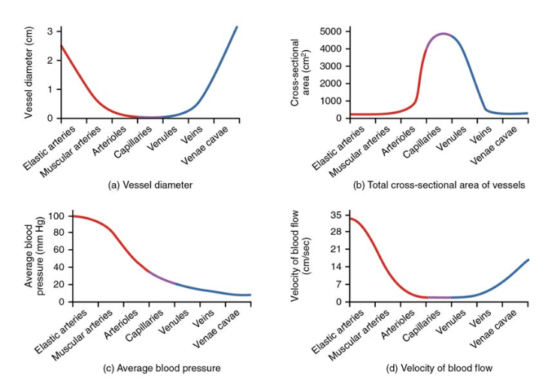
Grafieken interpreteren
Beschrijf de grafieken in woorden.

Slide 7
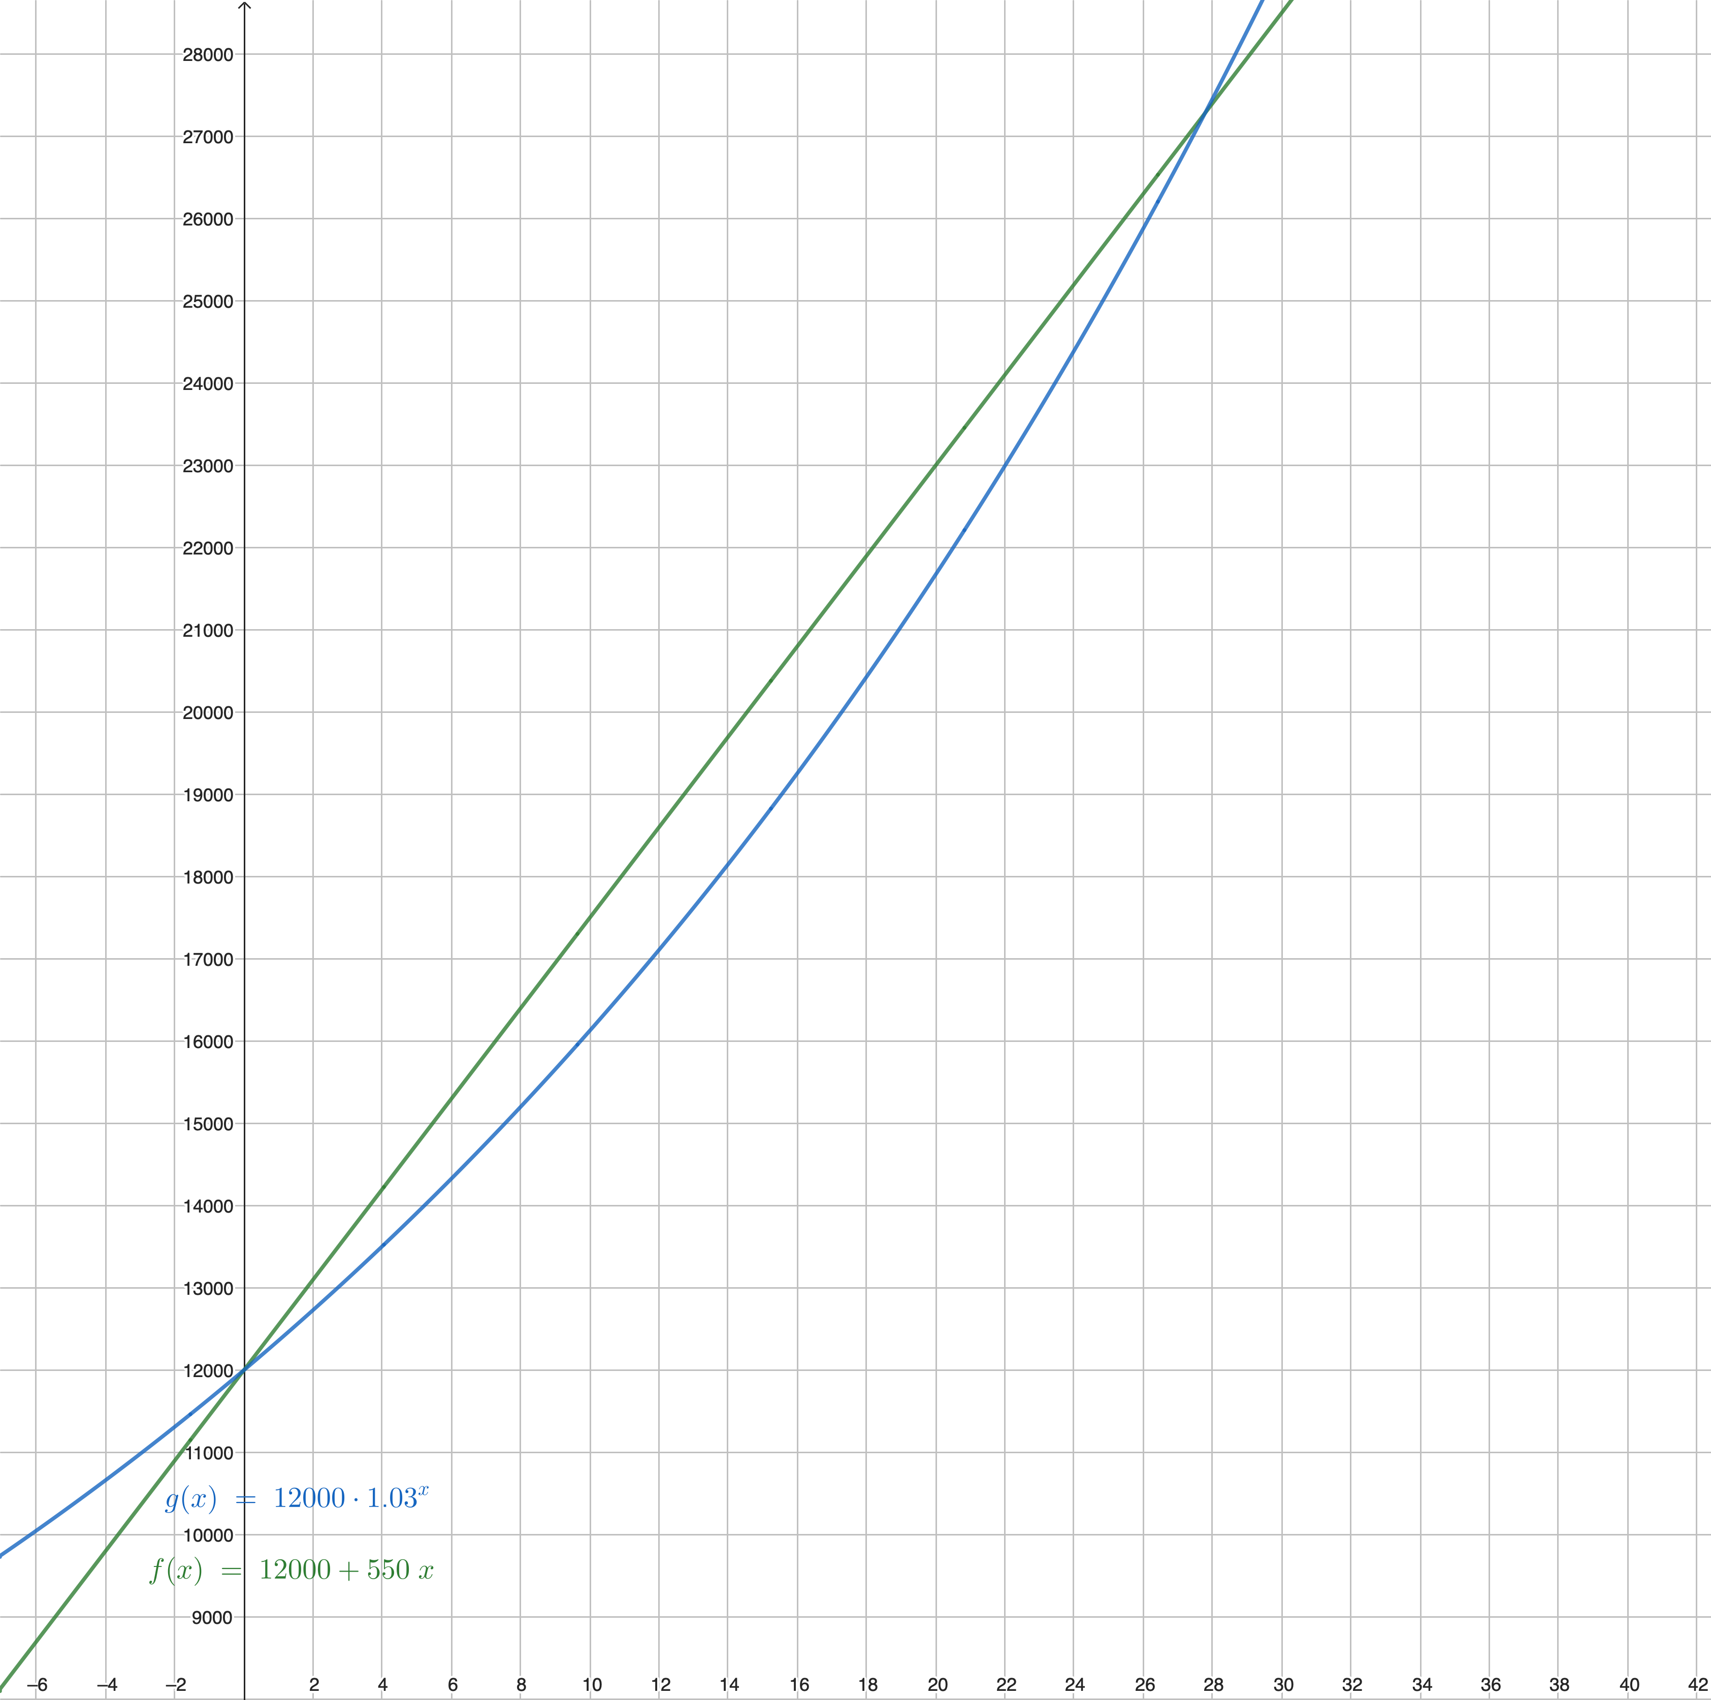
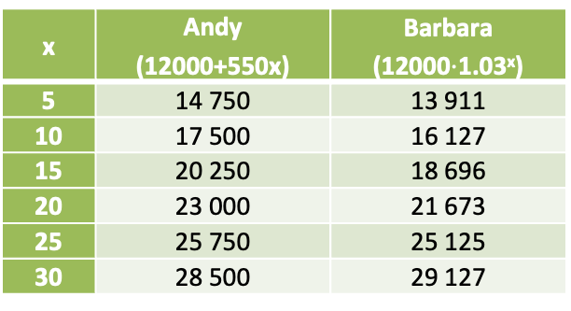
Groei vergelijken
x | Andy (12000+550x) | Barbara (12000$⋅$1.03^{x})
5 | 14 750 | 13 911
10 | 17 500 | 16 127
15 | 20 250 | 18 696
20 | 23 000 | 21 673
25 | 25 750 | 25 125
30 | 28 500 | 29 127
Wat kan verrassend zijn voor leer;ingen?
Was het verrassend voor jou in het begin?
Is het mogelijk om de snijpunten van de twee grafieken te berekenen?

Slide 8
Lineaire modellen
Voor artsen is het volgende gemakkelijk te onthouden:
Het gewicht van een baby wordt drie keer zo groot vanaf de geboorte tot het einde van het eerste levensjaar.
Geldt dit ook later nog?
Kan de lengte van een bay op deze manier worden vastgesteld?
Modellen worden gebruikt voor beoordeling, voorspelling... We hebben eenvoudige modellen nodig!

Slide 9
Lineaire modellen - Hoe maken we voorspellingen?
Stel je voor dat je wilt nagaan hoe de omzet van je bedrijf afhangt van de investering die je doet in reclame.
Wat is het effect van Facebook-reclame op de omzet van het bedrijf, gegeven de effecten van YouTube en advertenties in kranten?

Slide 10
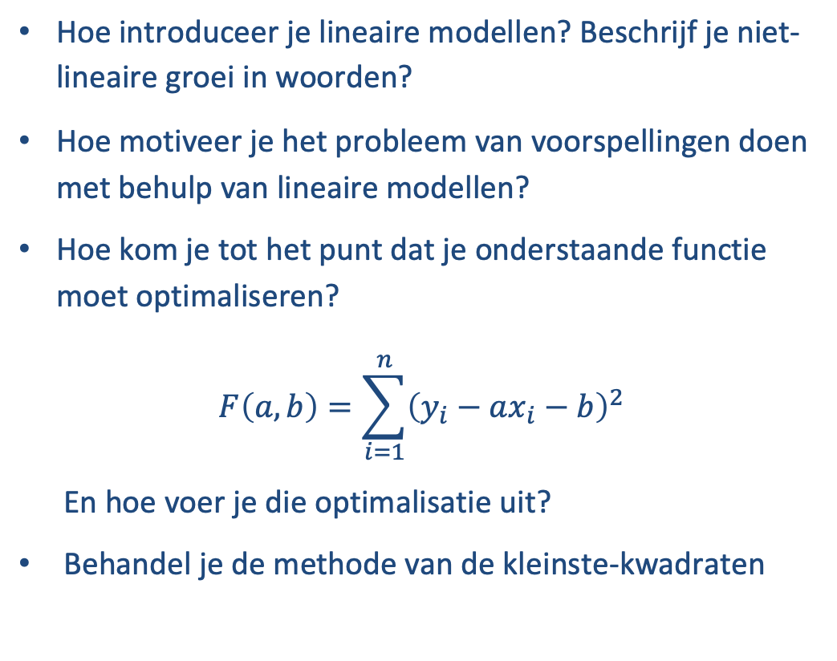
Lineaire modellen - Hoe maken we voorspellingen?
Hoe introduceer je lineaire modellen? Beschrijf je niet-lineaire groei in woorden?
Hoe motiveer je het probleem van voorspellingen doen met behulp van lineaire modellen?
Hoe kom je tot het punt dat je onderstaande functie moet optimaliseren?
$$F\left(a,b\right)=\sum_{i=1}^{n}{{\left(y_{i}−ax_{i}−b\right)}^{2}}$$
En hoe voer je die optimalisatie uit?
Behandel je de methode van de kleinste-kwadraten

Slide 11
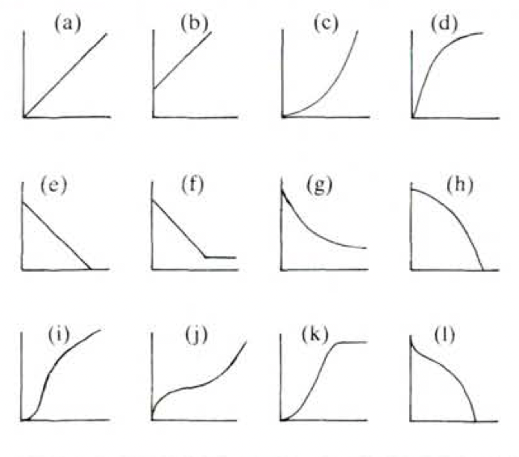
Grafieken tekenen bij tabellen
Tijd (uren) | 1 | 2 | 3 | 4 | 5 | 6 | 7
Alcohol in bloed (mg/100 ml) | 90 | 75 | 60 | 45 | 30 | 15 | 0
Jaar | 1880 | 1890 | 1900 | 1910 | 1920 | 1930 | 1940
Vogelsoorten | 0 | 1 | 5 | 17 | 30 | 30 | 30
Tijd (minuten) | 0 | 5 | 10 | 15 | 20 | 25 | 30
Koffietemperaturur (°C) | 90 | 79 | 70 | 62 | 55 | 49 | 44
Kalkoengewicht (kg) | 3 | 4 | 5 | 6 | 7 | 8 | 9
Baktijd (uren) | 2,5 | 3 | 3,5 | 4 | 4,5 | 5 | 5,5
Verbind de tabellen met de overeenkomende grafiek. Leg uit hoe je hebt geredeneerd.
Leeftijd (maanden) | 2 | 3 | 4 | 5 | 6 | 7 | 8
Lengte foetus (cm) | 4 | 9 | 16 | 24 | 30 | 34 | 38

Slide 12
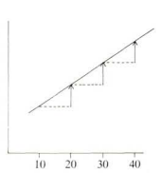
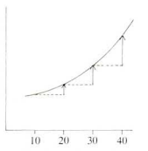
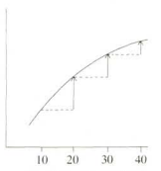
Lineaire en niet-lineaire groei
Lineaire groei
Sneller dan lineaire groei
Langzamer dan lineaire groei

Slide 13
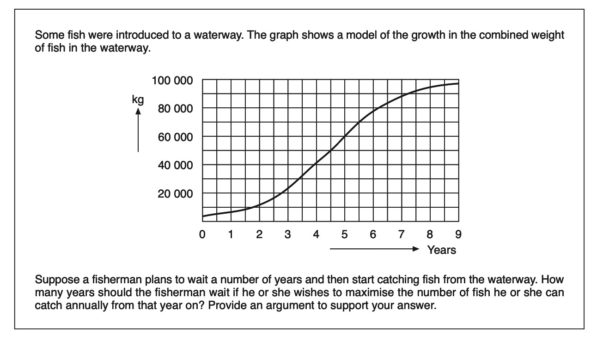
Populatie groei
Stel je voor dat je een visser bent die vis wil kweken n een vijver. Je weet dat het enige tijd duurt voordat de populatie groeit, dus je wacht een aantal jaren en begint dan vis te vangen in de vijver. Je zult elk jaar vis vangen, hopelijk vele jaren lang.
De grafiek toont een model van de groei in het totale gewicht van de vissen in de vijver. Hoeveel jaar moet de visser wachten als hij of zij het aantal gevangen vissen wil maximaliseren

Slide 14
Racebanen – nog meer grafieken
Deze grafiek laat zien hoe de snelheid van een raceauto varieert op een vlak parcours van
3 kilometertijdens zijn tweede ronde.
Wat is bij benadering de afstand van de startlijn tot het begin van het langste rechte stuk van de racebaan?

Slide 15
Racebanen
Hier zie je plaatjes van vijf racebanen (circuits). Op welk van deze circuits reed de auto waarbij de snelheidsgrafiek past die je eerder zag?

Slide 16
Racebanen
Schets voor elke racebaan hieronder een passende snelheidsgfariek.

